Slide 1

自分自身についての事
川田来樹

Slide 2

1、プログラミングを学んだ事。
2、学生の頃を通して経験した事。
3、自分自身で足りない事。
4、これからの目標。

Slide 3

1、プログラミングを学んだ事。
・学生のときと、カレッジを通して

Slide 4

2、学生の頃を通して経験した事。
・学生のときで経験した様々な事

Slide 5

3、自分自身で足りない事。
・人と話すにあたって

Slide 6
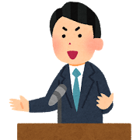
4、これからの目標。
・学生の頃の経験を無駄にしない。
・自分自身での意思

Slide 7

以上

